Slide 1
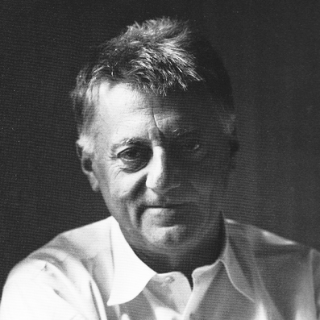
A
L
D
O
R
O
S
S
I
3 de mayo de 1931
4 de septiembre de 1997

Slide 2
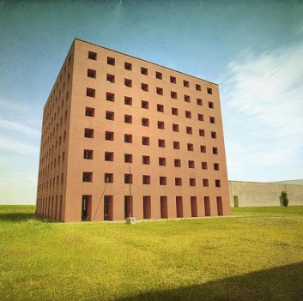
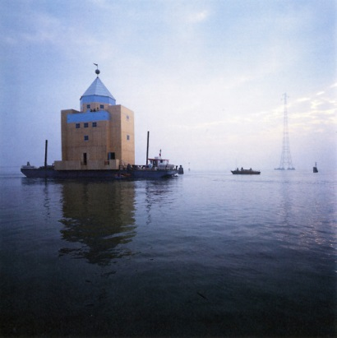
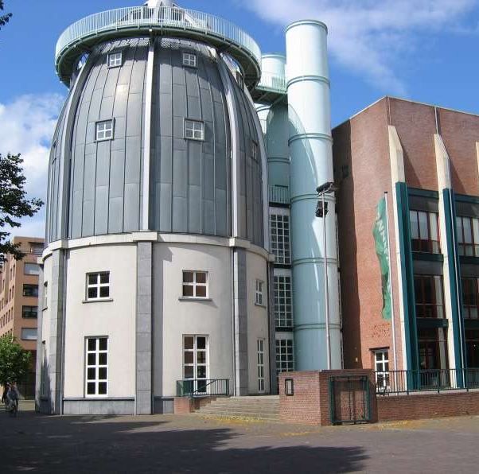
1966 – “La arquitectura de la ciudad”
1978 – cementerio de san cataldo
1979 – el teatro del mundo
1990 – premio pritzker – museo bonefanten

Slide 3
LA DIFÍCIL RELACIÓN ENTRE EL ANÁLISIS Y EL PROYECTO
ANÁLISIS DE LA CIUDAD ORIENTADO HACIA LA BUSQUEDA DE UN FUNDAMENTO RACIONAL PARA EL ESTUDIO DE LA CIUDAD
PROPONE CREAR UN MOVIMIENTO COLECTIVO DENOMINADO “LA TENDENZA” CON DOS CONCEPTOS FUNDAMENTALES:
LA MORFOLOGÍA URBANA
LA TIPOLOGÍA EDIFICATORIA

Slide 4
ESTUDIOS Y PLANTEAMIENTOS
EN LA ESCUELA DE ARQUITECURA DE VENECIA ESTUDIA EL ANÁLISIS URBANO METODOLÓGICO PARA CONOCER LA CIUDAD ENTENDIDA COMO ARQUITECTURA
PLANTEAMIENTO MENOS ANALÍTICO Y MÁS CONCENTRADO EN CUESTIONES PROYECTUALES DEDICÁNDOLE MÁS ESPACIO A LOS PLANTEAMIENTOS CREATIVOS
PLANTEA UNA CIUDAD ANALOGA COMO PROCEDIMIENTO COMPOSITIVO Y GIRA SOBRE HECHOS FUNDAMENTALES DE LA REALIDAD URBANA

Slide 5
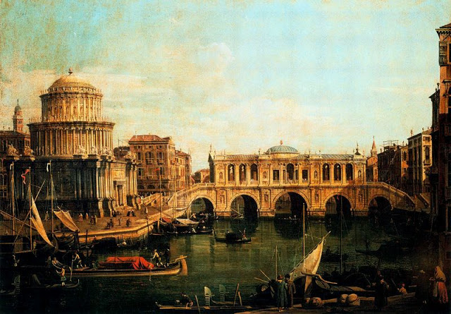
Orígenes de la teoría de la ciudad análoga
1964, proyecto para el concurso sobre la reconstrucción del Teatro Paganini y la ordenación de la inmediata plaza de la Pilotta de Parma.
ANÁLISIS/PROYECTO = CONOCIMIENTO/IMAGINACIÓN

Slide 6
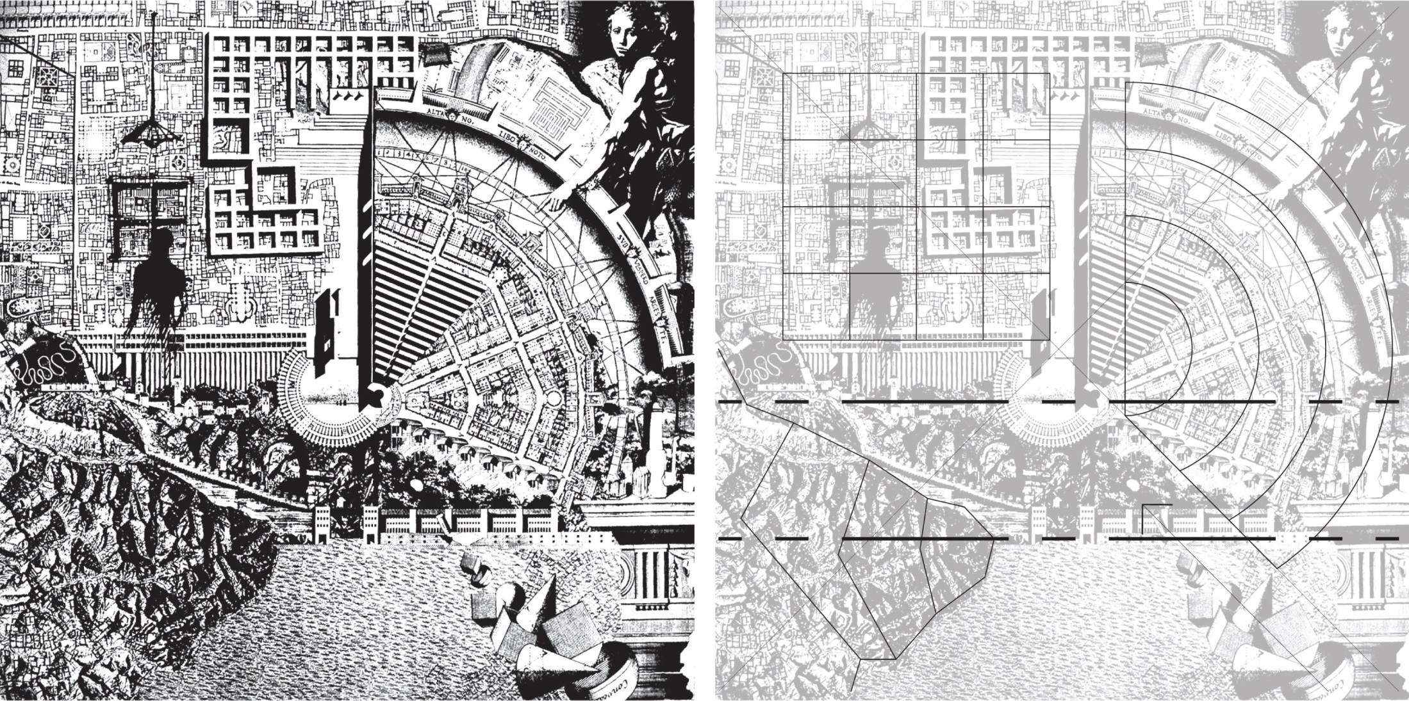
ESTUDIO DE LAS CIUDADES DEL VENETO – VENECIA ANÁLOGA

Slide 7
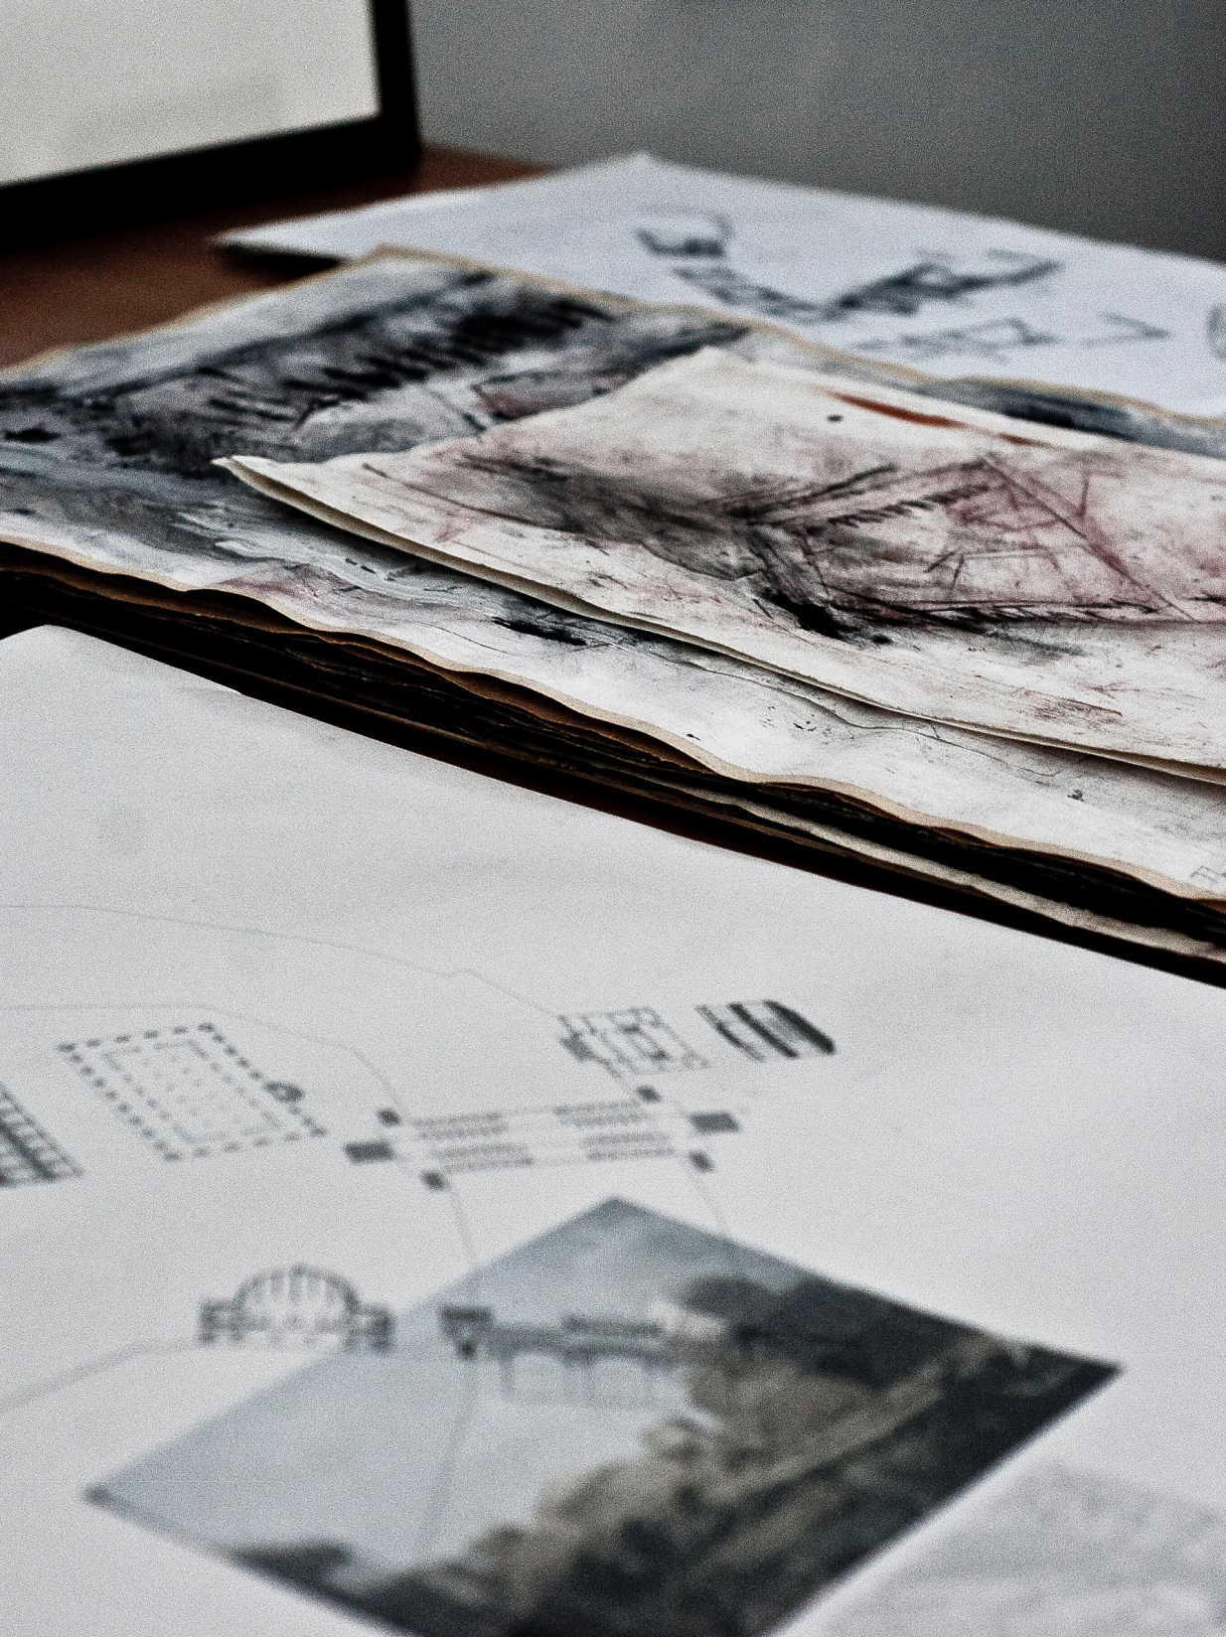
CONSTRUCCIÓN DE UNA TEORÍA DEL PROYECTO
CIUDAD ANÁLOGA
“Modo concreto de articular la relación entre el análisis y el proyecto en el marco de la tendencia”

Slide 8
HIPÓTESIS DE UNA TEORÍA DE LA PROYECTACIÓN ARQUITECTÓNICA

Slide 9
“Deben existir elementos prefijados, formalmente definidos, pero donde el significado que nace al término de la operación es el sentido auténtico, imprevisto, original de la operación.”

Slide 10
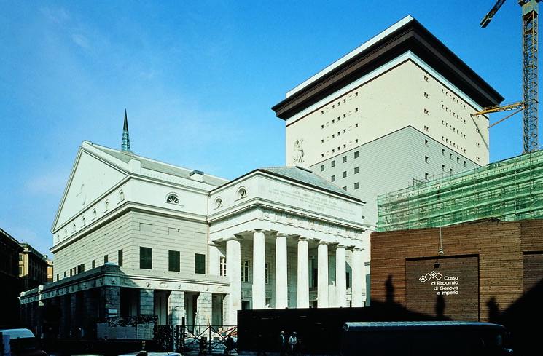
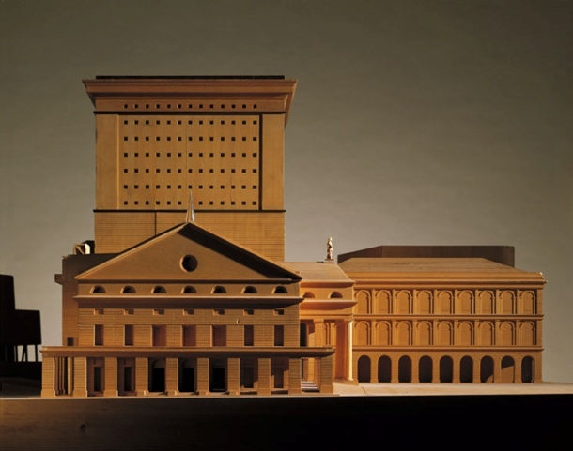
ARQUITECTURA RACIONAL VS. EXPERIENCIA BIOGRáFICA
Primeras formulaciones de la ciudad análoga 1968-1970
teatro paganini, parma 1964
Influencia directa del estructuralismo

Slide 11
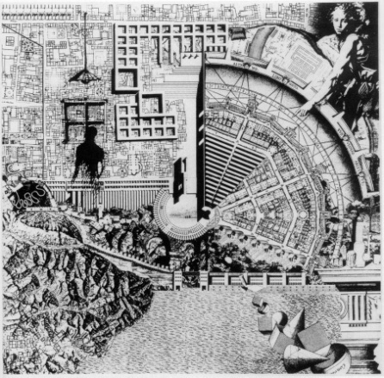
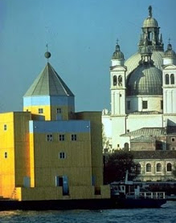
RELACIÓN
CIENCIA URBANA
TEORIA DE LA CIUDAD
ANáLISIS URBANO
TEORíA DE PROYECTACIÓN
TEORíA DE LA ARQUITECTURA
PROYECTO ARQUITECTÓNICO
BÚSQUEDA DE LA RELACIÓN TERMINA ORIENTANDOSE HACIA LA ANALOGÍA

Slide 12
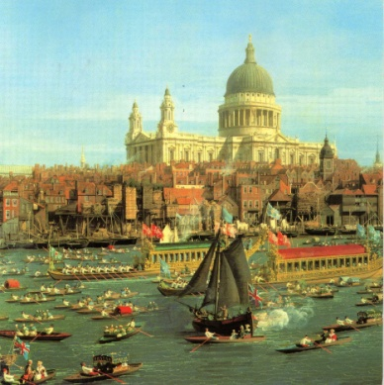
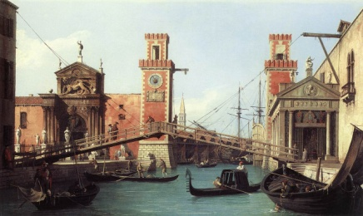
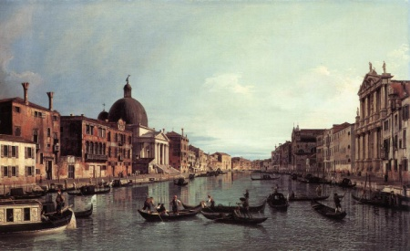
PENSAMIENTO ANALÓGICO COMO ESTRUCTURA MENTAL
ANALOGÍA
MODO ALTERNATIVO DE TRABAJAR
MÁS CERCA QUE EL RAZONAMIENTO LÓGICO-FORMAL
EL PENSAMIENTO ANALÓGICO CONOCE A TRAVES DE LA INTUICIÓN Y NO MEDIANTE RAZONAMIENTOS, EXPRESA LO CONOCIDO MEDIANTE IMÁGENES

Slide 13
LA CRISIS DE LA DISCIPLINA
La crisis del pensamiento surge cuando se pretende crear una arquitectura urbana (socialmente significativa) recurriendo a la memoria personal con la secreta esperanza de que la analogía funcione también en el ámbito de la memoria colectiva.
La enorme dificultad que encuentra la sociedad contemporánea para reconocer y aceptar unos fundamentos comunes para la cultura es quizás la razón por la que cuando, a finales de la década de los 70, Rossi abandonó el proyecto de construir la Tendenza como movimiento colectivo, se vio movido a manifestar su convicción de que los grandes hechos habían prescrito históricamente y comenzó a hablar de la disolución de la disciplina.

Slide 14
A partir de ese momento podemos considerar el intento rossiano de fundación de una ciencia urbana autónoma desde la arquitectura como un proyecto del pasado, que dejó a Rossi sin más armas que el oficio.
Desde ese preciso instante podemos, por tanto, afirmar que la posmodernidad como situación histórica había llegado también para el arquitecto milanés.

